Slide 1
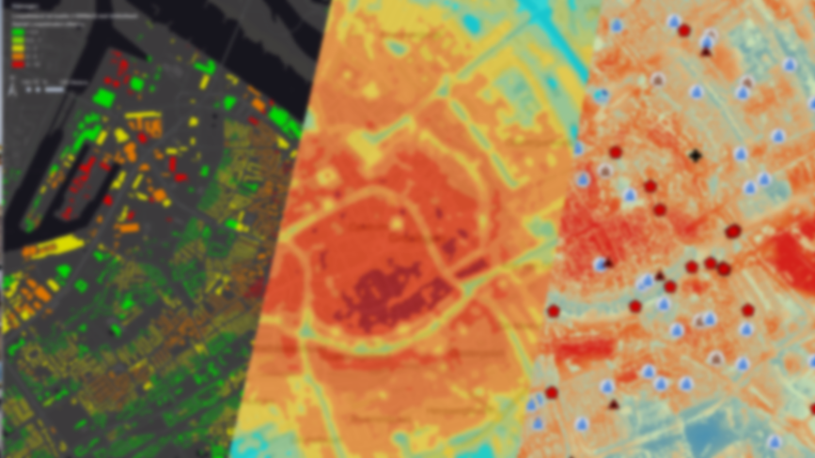
Memo 2: Participatieve monitoring van het microklimaat
Consortiumbijeenkomst Bewonersparticipatie in Klimaatadaptatie

Slide 2












Participatieve Monitoring
Deelrapport 2A:

Slide 3
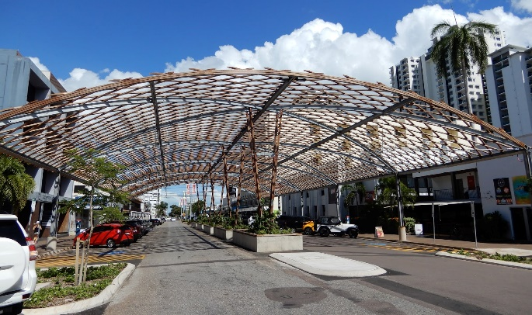
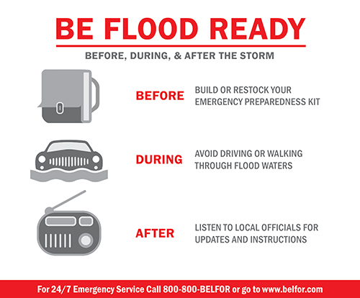
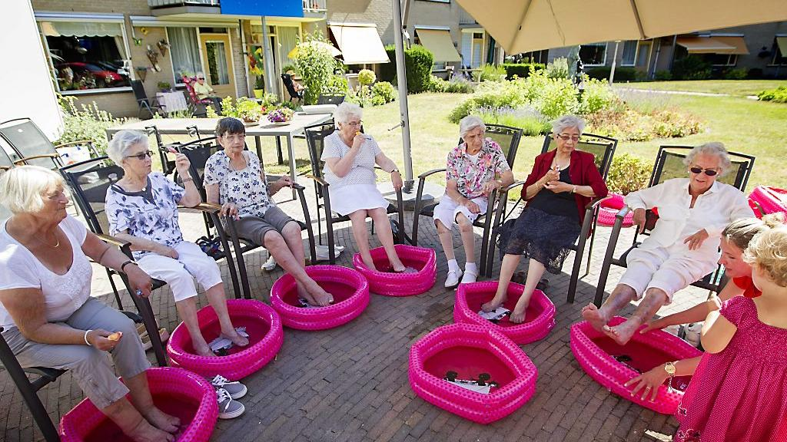
Achtergronden 1)
Waarom doen we dit?
Klimaatadaptatie
  Fysieke aanpassingscomponent -> Waar kan wat?
  Gedragskundige component -> Wie kan wat? Wanneer kan wat?

Slide 4
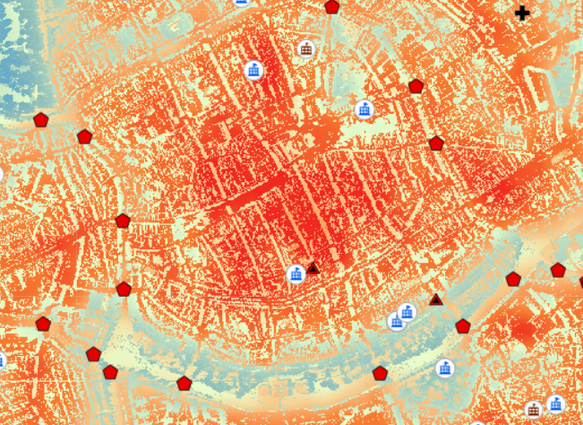
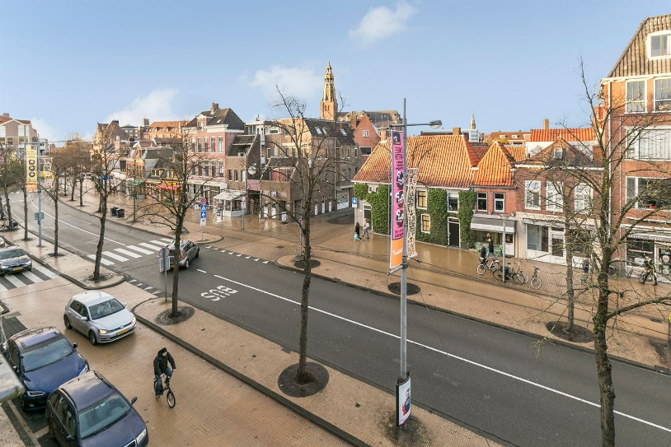
Achtergronden 2)
Waarom doen we dit?
Klimaatadaptatie
  Vereist ruimte
  Vereist kennis

Slide 5
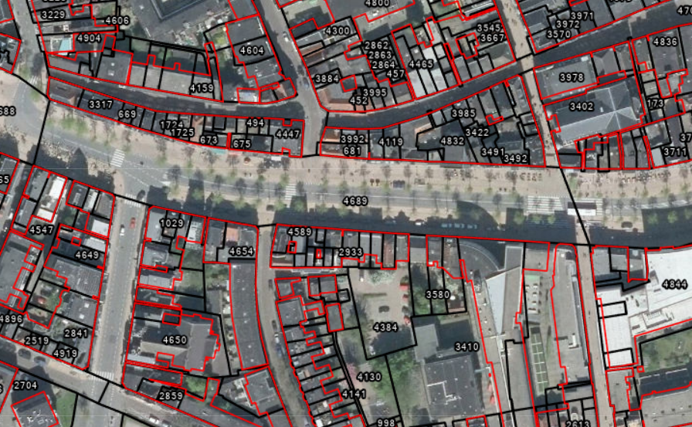
Achtergronden 3)
Waarom doen we dit?
Klimaatadaptatie
  Vereist participatie

Slide 6
Hoe stimuleer je participatie?
Doelstelling BPiKA en participatieve monitoring
Onder ander door het verstrekken van:
  Betrouwbare en begrijpelijke data
Doelstelling: Hoe kunnen bewoners door middel van participatieve monitoring een bijdrage leveren aan het eigen klimaatbewustzijn en wetenschappelijk onderzoek?

Slide 7
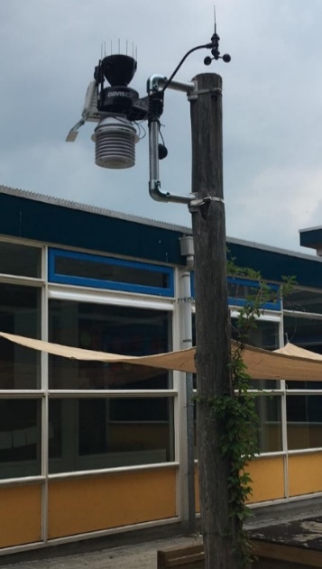
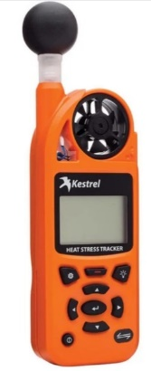
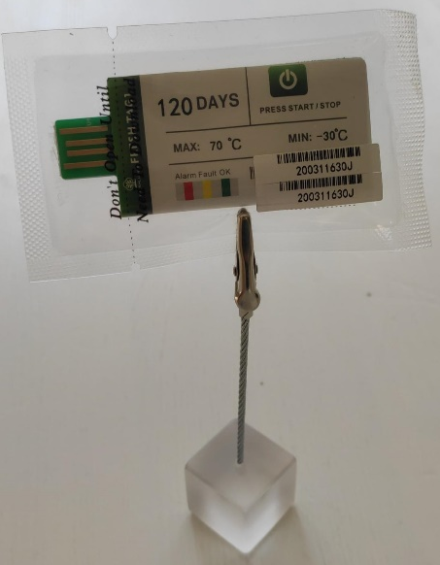
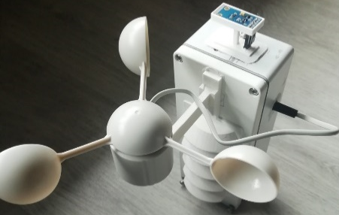
Dataverzameling
Betrouwbare (wetenschappelijke) metingen met bewoners

Slide 8
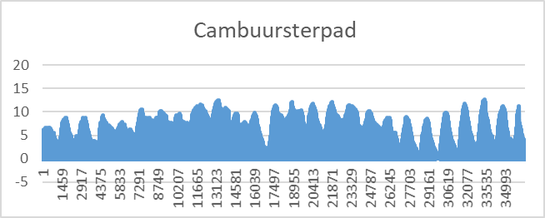
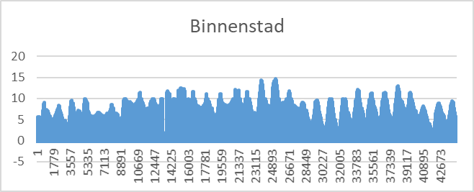
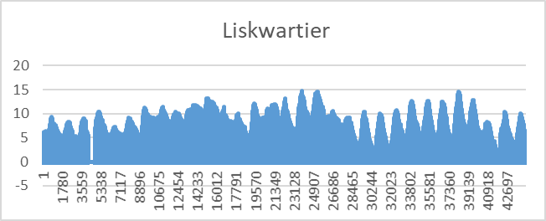
Projectvoortgang en resultaten 1)
Weerstations

Slide 9
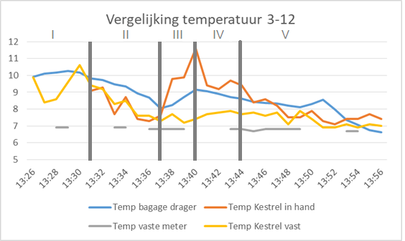
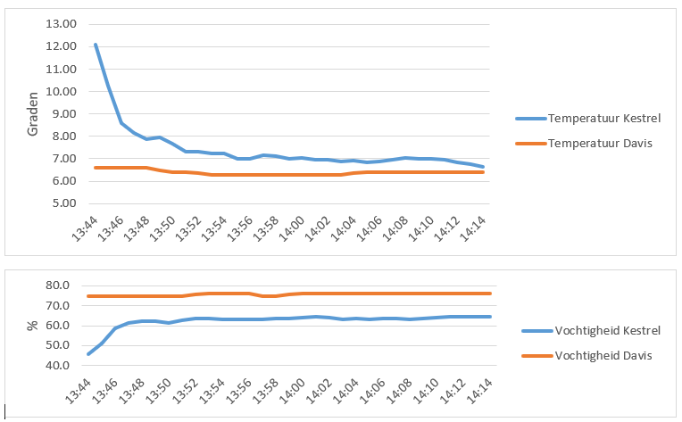
Projectvoortgang en resultaten 1)
Mobiele meters

Slide 10
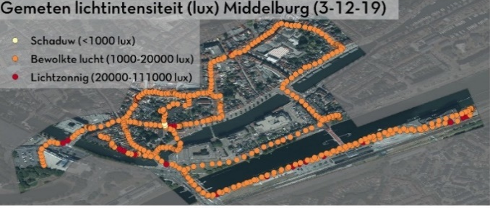


Projectvoortgang en resultaten 3)
Fietssensoren

Slide 11
Discussie en conclusie
Wat hebben we tot nu toe geleerd?
Methodiek weerstations draagt bij aan het betrekken en enthousiasmeren van lokale stakeholders
Ontwikkeling mobiele meetinstrumenten die bij kunnen dragen aan:
  Klimaatbewustzijn bewoners
  Verzamelen betrouwbare data en PET-waarden

Slide 12
Vervolgstappen
Hoe nu verder?
Gebruiken mobiele meters voor bewustzijn:
  Thermal walks
  Langdurige mobiele monitoring
Verder onderzoek betrouwbaarheid meetinstrumenten
  Fietssensor verder kalibreren en parameters aanpassen
  Lange reeks data verzamelen
Indoor temperatuurmetingen
  Vergelijking indoor en outdoor hitteontwikkeling

Slide 13
Stellingen
Hoe nu verder?
Waar ligt voor uw organisatie de nadruk op het gebied van participatieve monitoring? Is dit het verkrijgen van inzicht op het gebied van met microklimaat of is dit het participatief verzamelen van data?
  Voldoet de huidige methodiek aan deze verwachtingen?
  Wat zouden we moeten toevoegen?

Slide 14
Discussie
Bedankt voor uw aandacht

